Slide 1
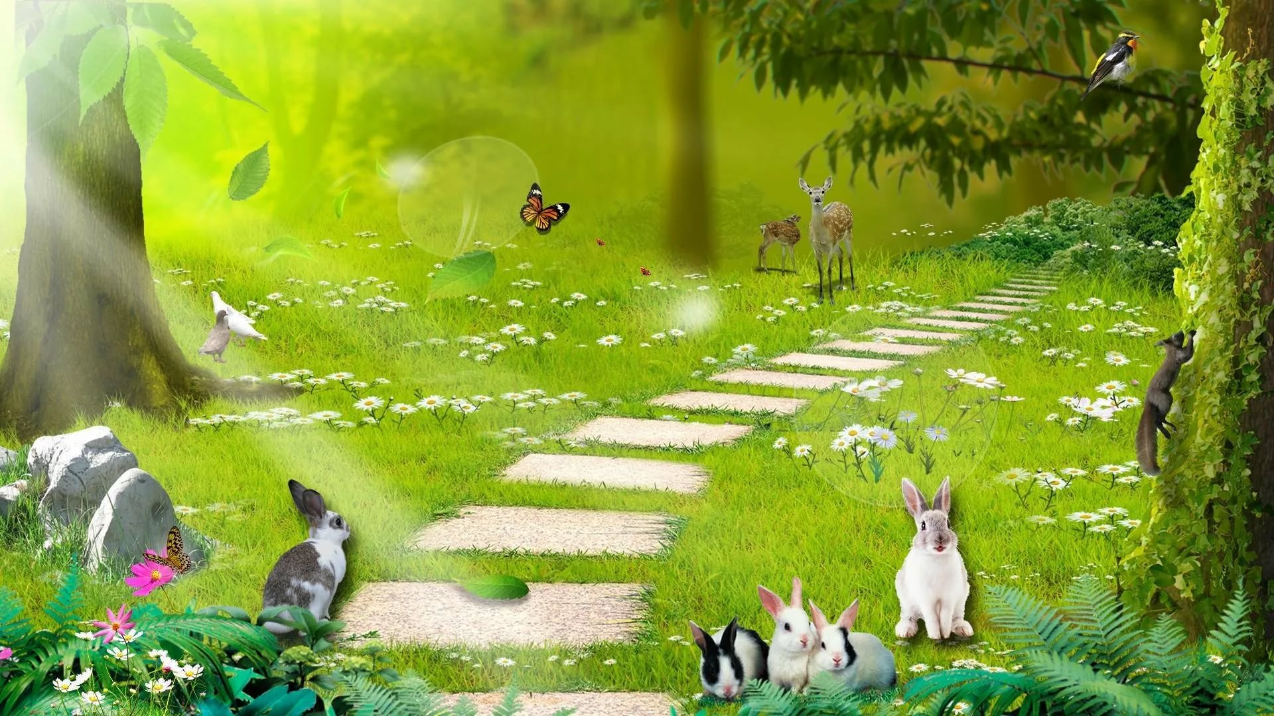
Познавательное занятие
в старшей группе
«Как животные помогают людям»
Подготовили:
Аллабердина Р.З
Тонконогова М.А

Slide 2
Ребята, к нам пришли сказочные гости!
Из каких они сказок?
Они хотят узнать, как животные помогают человеку.
Поможем разобраться им?

Slide 3
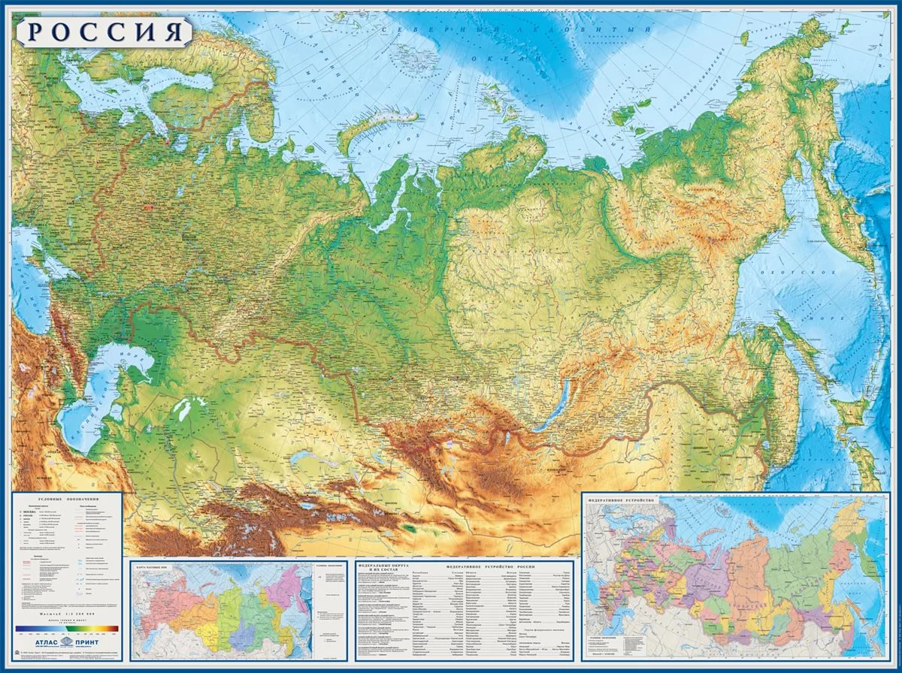
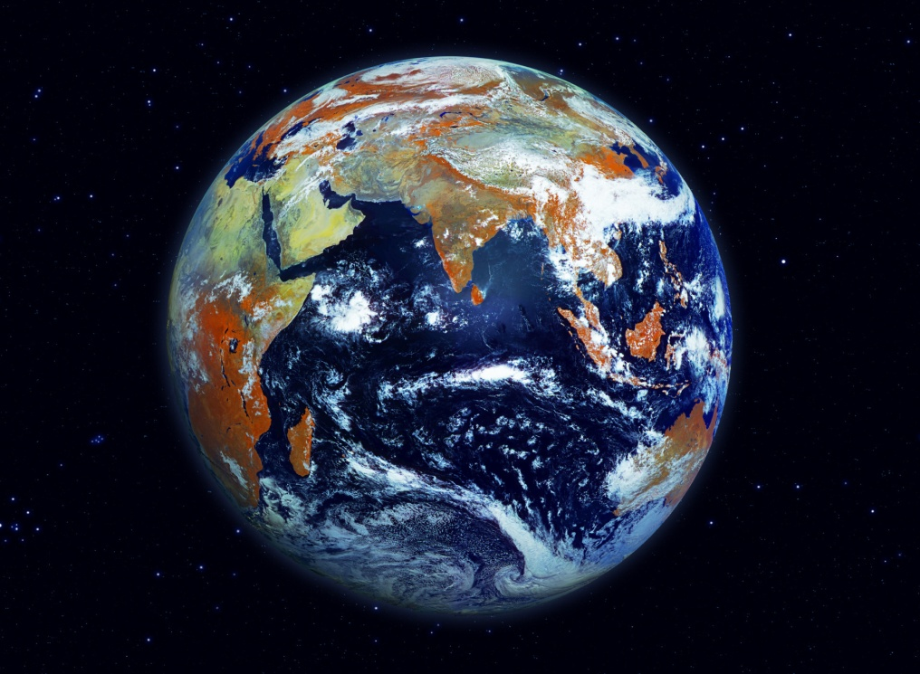
Ребята, посмотрите на карту.
Мы живем на планете Земля. Земля красива, богата. Кто живет на планете Земля?

Slide 4
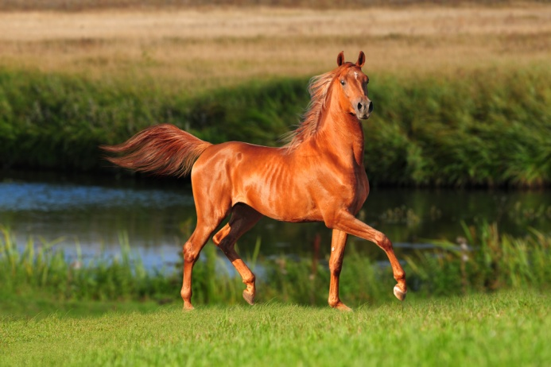
Ребята,
послушайте, пожалуйста, загадку Дюймовочки
Подкованы ноги,
Бежит по дороге:
Грива дугою,
А хвост метлою
Лошадь – одно из самых умных и благородных животных. Когда еще не было машин и тракторов, лошадь помогала человеку пахать землю, чтобы можно было посеять урожай. А так же запряженная в повозку она перевозила не только людей, но и различный груз. С давних пор лошади служит в армии, а так же лошади служат в полиции.

Slide 5
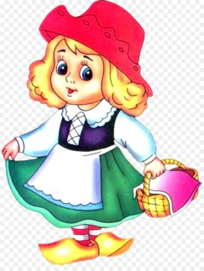
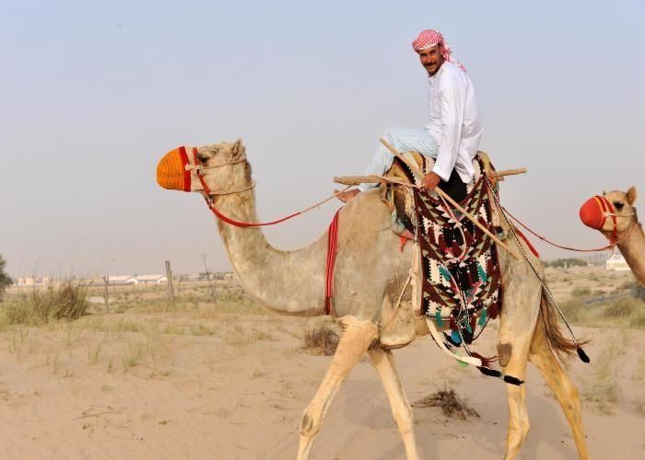
Ребята, послушайте, пожалуйста, загадку красной шапочки
По песку идет гора,
Воду пьет по два ведра.
Зверь горбатый, добродушный, И в пустыне очень нужный
Верблюды очень сильные и выносливые, они помогают людям перевозить грузы через пустыню Пустыня – это большой участок земли, где нет зеленой травы, нет деревьев, а только нагретый солнцем горячий песок. В пустыне очень жарко, здесь не могут жить ни люди, ни животные. Чтобы перейти через пустыню (например, из одного города в другой), для этой цели используют верблюдов. ... Ведь в пустыне нет воды, и нечего есть? Верблюд может по нескольку дней не пить и не есть, и в этом ему помогают горбы. Когда верблюд находится дома у хозяина, то он много ест и накапливает жир в горбах. А когда попадает в пустыню, то пищу ему заменяет жир, который находится в горбах.

Slide 6
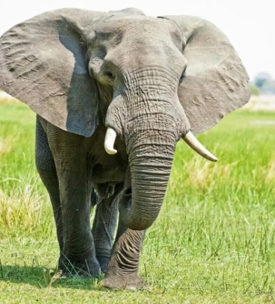
Ребята, послушайте, пожалуйста, следующую загадку
Поднимает великан груз
тяжелый к облакам
Поднимает великан груз
тяжелый к облакам,
А если станет душно, — себя польет из душа.
Человек приучил слона очень давно.
Сейчас прирученные слоны живут в Африке, в Индии. На слоне можно ехать, используя его как средство передвижения. На слоне перевозят грузы. А еще слоны работают на лесозаготовках, где переносят тяжелые бревна, укладывают доски, разгружают и загружают баржи. А еще слоны тушат лесные пожары, они набирают хоботом воду и льют ее на огонь как из шланга.

Slide 8
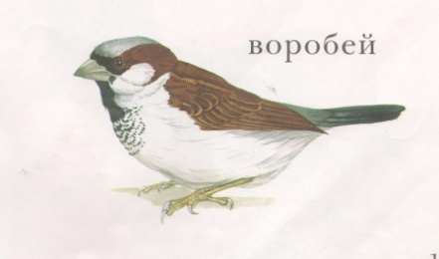
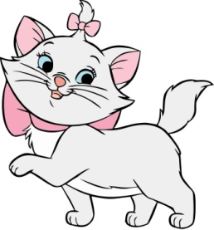
Игра «Четвертый лишний»
Что лишнее?почему?
А что тут лишнее?

Slide 9
Ребята послушайте стихотворение Э.Мошковской «Жадина»
Пёс шагал по переулку,
Он жевал большую булку
Подошёл Щеночек,
Попросил кусочек.
Как вы думаете, угостил пес щеночка булкой? Почему вы так думаете? Ребята назовите три слова со звуком Ш.

Slide 10
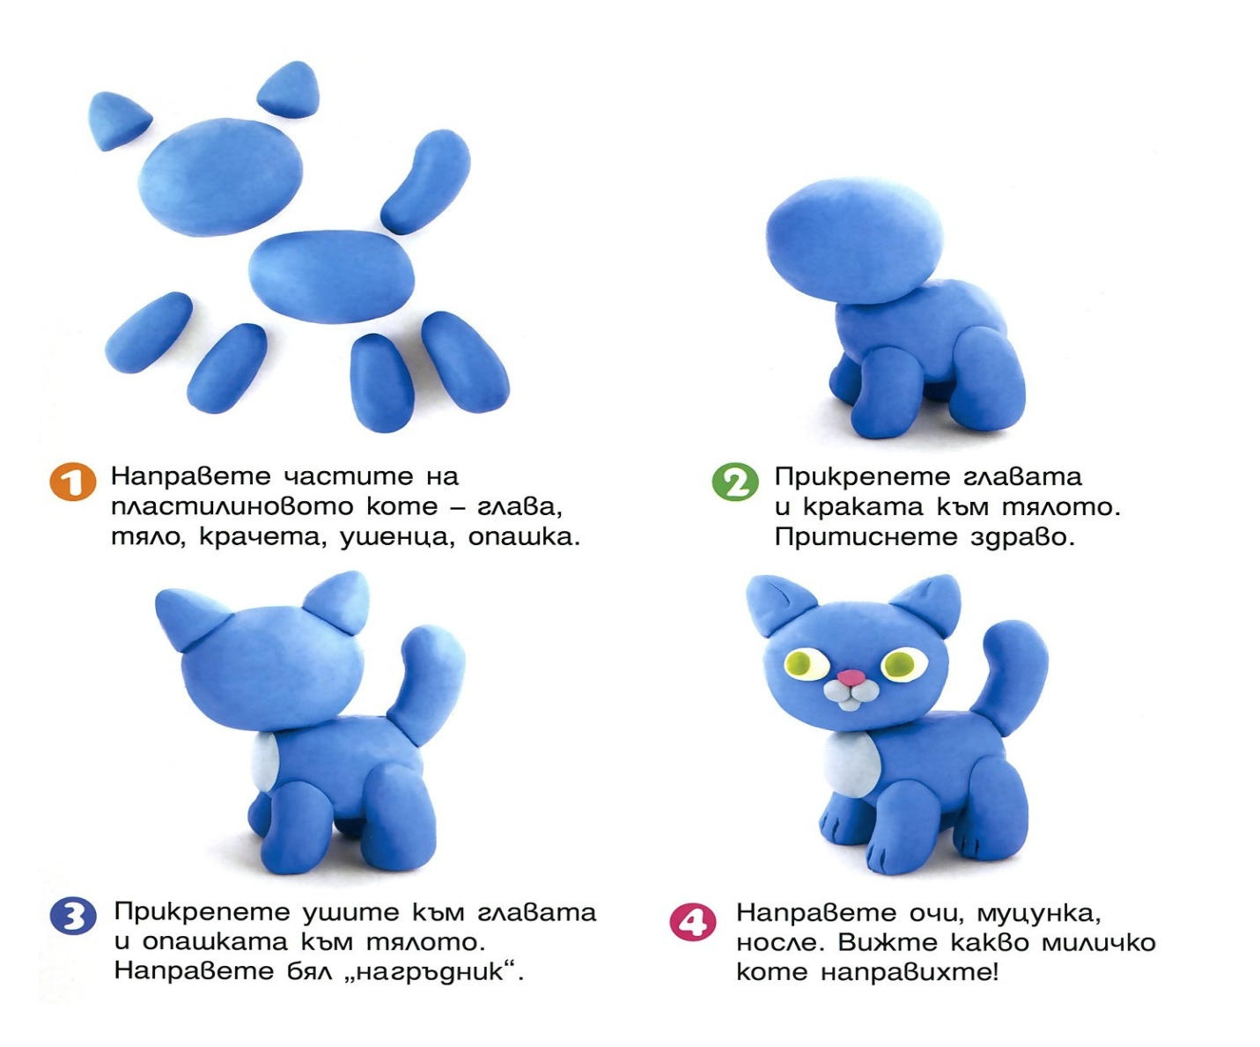
Ребята, а давайте слепим котенка.
Что у него есть?

Slide 11
Ребята о чем мы сегодня говорили? Что нового вы узнали? В какую игру? Что еще мы делали?

